Slide 1
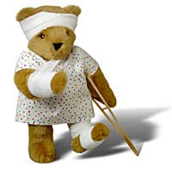
En bettfysiologs tankar
Nikolaos Christidis
Docent, Universitetslektor, övertandläkare

Slide 2
Bikupa
  Diskutera i par om vad ni tror att denna patient har för problem

Slide 3
Patientfall
Akutbesök:
Anna, 42 år, chefsjurist på ett stort internationellt företag, kommer till dig på ett akutbesök.
Hon klagar på värk vä sida av ansiktet.
Problemen började för ca 10 dagar sedan.
Hon har inga större besvär på morgonen när hon vaknar
ska borsta tänderna,
ska dricka något varmt eller kallt
så får hon en stark smärta
pekar mot överkäken men säger underkäken
men så fort hon rör käken,

Slide 4
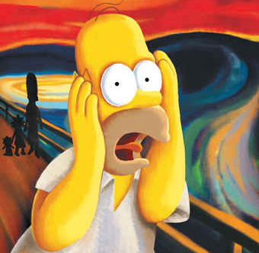
Upplägg
Hur vanligt är det?
Riskfaktorer
Symptom
Undersökning
Omhändertagande

Slide 5
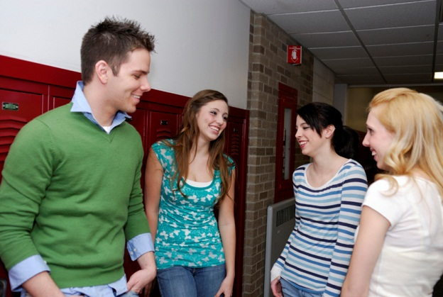
Ovanligt hos mindre barn
Ökar i tonåren
  framför allt hos flickor
I Sverige:
  2-7% av tonåringarna har bettfysiologiska besvär i Sverige
I Saudi Arabien:
  27,2 % av barn och ungdomar i allmänbefolkningen har minst en bettfysiologisk diagnos
Nilsson IM, Swed Dent J 2007; Al-Khotani A, J Headache Pain 2016

Slide 6
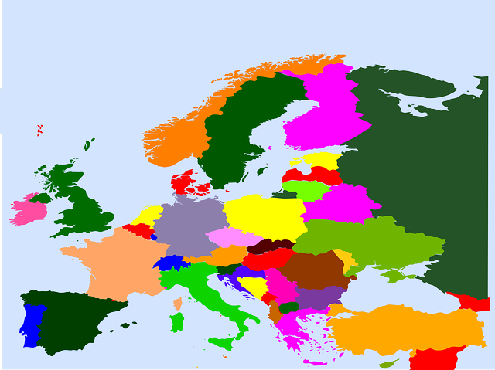
Är smärta ett problem för samhället?
Undersökning i Europa (och Israel) år 2003
Smärta > 6 mån 20%
Muskuloskelettal 90%
Associerad depression 20%
Nedsatt arbetsförmåga 60%
Årlig kostnad 34 miljarder €
Breivik et al., 2006

Slide 7
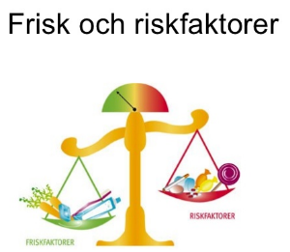
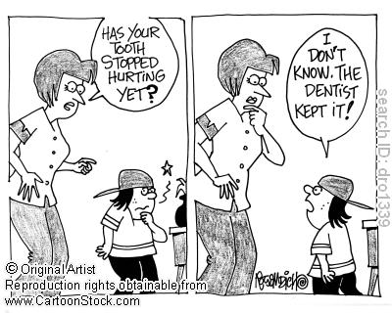
Riskfaktorer
Multifaktoriellt
  Kön – efter puberteten
  Psykosociala faktorer
    Stress
    Personlighet
      Psykologisk flexibilitet / smärthantering
      Psykologisk inflexibilitet / katastrofiering
  Neuromuskulära faktorer såsom bruxism (Gaviao 2008, Biondi 2013)
    Dagtid – inlärt beteende, vanor
    Nattetid – sömnstörning
  Anatomiska faktorer
  Arv
  Trauma
  Smärtor i andra kroppsregioner
  Systemsjukdomar

Slide 8
Riskfaktorer
Multifaktoriellt
  Kön – efter puberteten
  Psykosociala faktorer
    Stress
    Personlighet
      Psykologisk flexibilitet / smärthantering
      Psykologisk inflexibilitet / katastrofiering
  Neuromuskulära faktorer såsom bruxism (Gaviao 2008, Biondi 2013)
    Dagtid – inlärt beteende, vanor
    Nattetid – sömnstörning
  Anatomiska faktorer
  Arv
  Trauma
  Smärtor i andra kroppsregioner
  Systemsjukdomar

Slide 9
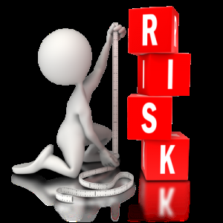
Riskfaktorer
Prospektiv kohortstudie Washington
Undersökning vid 11 och 14 års ålder
Knappt 2000 patienter
Prediktiva faktorer var:
  Kvinnligt kön
  Smärta i andra delar av kroppen vid 11 års ålder
  Missnöje med sin livssituation vid 11 års ålder
  LeResche, von Korff Pain 2007;129(3):269-78
Notes:
Pain. 2007 Jun;129(3):269-78. Epub 2006 Nov 28.
Predictors of onset of facial pain and temporomandibular disorders in early adolescence.
LeResche L1, Mancl LA, Drangsholt MT, Huang G, Von Korff M.
Abstract
There are few prospective studies assessing risk factors for onset of temporomandibular (TMD) pain disorders in any age group. The aim of this prospective cohort study was to identify risk factors for onset of clinically significant TMD pain (i.e., pain meeting research diagnostic criteria for myofascial pain and/or arthralgia) during early adolescence. Subjects were 1,996 boys and girls, initially 11 years old, randomly selected from a large nonprofit health care system. Subjects completed a baseline telephone interview and were followed up with mailed questionnaires every 3 months for 3 years. At baseline and all follow ups, subjects were asked to report the presence of facial pain in the past 3 months. Subjects reporting a first onset of facial pain received a standardized clinical examination. In multivariate analyses, baseline predictors of clinically significant pain included female gender [Odds Ratio (OR)=2.0, 95% Confidence Interval (CI)=1.2-3.3] and negative somatic and psychological symptoms including somatization (OR=1.8, CI=1.1-2.8), number of other pain complaints (OR=3.2, CI=1.7-6.1) and life dissatisfaction (OR=4.1, CI=1.9-9.0). Many of the risk factors for onset of clinically significant TMD pain in adolescents are similar to risk factors for onset of TMD and other pain problems in adults, as well as risk factors for onset of other pain conditions in adolescents. These findings suggest that the development of TMD pain in adolescence may reflect an underlying vulnerability to musculoskeletal pain that is not unique to the orofacial region.

Slide 10
Riskfaktorer
Kohortstudie Finland
Undersökning av barn vid 6 och 8 års ålder
483 barn
Prediktiva faktorer var:
Ryggsmärta
Spänningsproblem i nacke – axlar
Återkommande huvudvärk
Lakka TA, J Orofac Pain 2012;26(1):17-25
Notes:
J Orofac Pain. 2012 Winter;26(1):17-25.
Clinical signs of temporomandibular disorders and various pain conditions among children 6 to 8 years of age: the PANIC study.
Vierola A¹, Suominen AL, Ikavalko T, Lintu N, Lindi V, Lakka HM, Kellokoski J, Narhi M, Lakka TA.
Author information
¹University of Eastern Finland, Finland.
Abstract
AIMS:
To examine the prevalence and significance of clinically determined signs of temporomandibular disorders (TMD) and pain in different parts of the body as well as the frequency, intensity, and other features of pain in children.
METHODS:
The subjects were a population-based sample of children 6 to 8 years of age. Complete data on clinical signs of TMD were available for 483 children. Data on pain during the past 3 months, assessed by a questionnaire administered by parents, were available for 424 children. Differences between the prevalence of at least one sign of TMD and the location or frequency of pain were evaluated using the chi-square test, as well as the associations between the prevalence, frequency, and location of pain and gender, the use of medication, and visits to a physician. The relationship of various pain conditions with the risk of having clinical signs of TMD was analyzed using logistic regression.
RESULTS:
Of the 483 children, 171 (35%) had at least one clinical sign of TMD. Of the 424 children, 226 (53%) had experienced pain during the past 3 months. Pain was most prevalent in the lower limbs (35%) and head (32%). Of the 226 children with pain, 119 (53%) had experienced frequent pain (≥ once a week). No gender differences were found. The risk of having at least one clinical sign of TMD was 3.0 (95% confidence intervals [CI]: 1.1-8.5, P < .05) times higher in children with back pain, 2.7 (95% CI: 1.2-6.0, P < .05) times higher in children with neck-shoulder pain, and 1.6 (95% CI: 1.1-2.5, P < .05) times higher in children with headache compared to children without these pain symptoms. The risk of having at least one clinical sign of TMD was 12.2 (95% CI: 1.4-101.8, P < .01) times higher among children with palpation tenderness in trapezius muscles than among those without it.
CONCLUSION:
Clinical signs of TMD and pain symptoms are common in children. The relationship of back pain, neck-shoulder muscle palpation tenderness, and headache with clinical signs of TMD suggests that more attention should be paid to stomatognathic function in children with such pain problems.

Slide 11
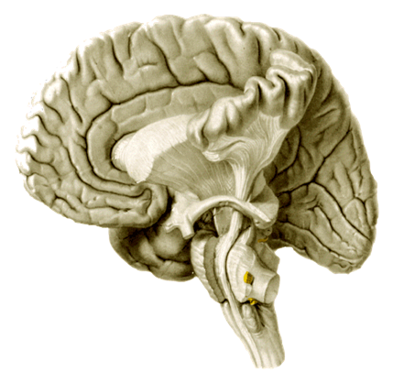
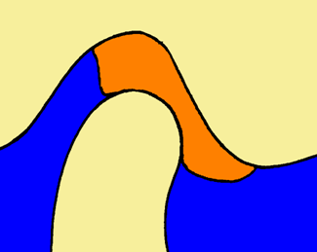
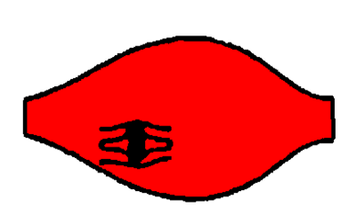
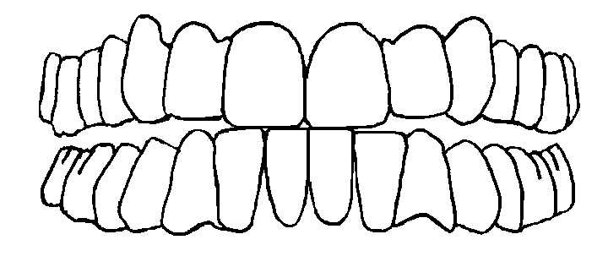
Funktion-komplicerat samspel

Slide 12

Vilket medför
Svårigheter med adekvat vårdinstans och diagnostik
Och förklarar varför en patient med bettfysiologiska besvär i genomsnitt hunnit
  besöka 4 läkare
  prova 6 olika behandlingar
  är nöjd med försöken att hjälpa
  är inte nöjd med behandlingsresultatet
  Türp et al., 2008

Slide 13
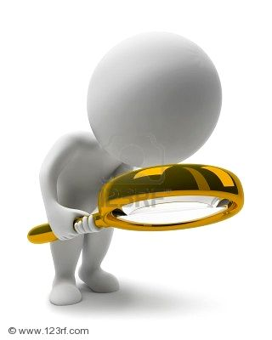
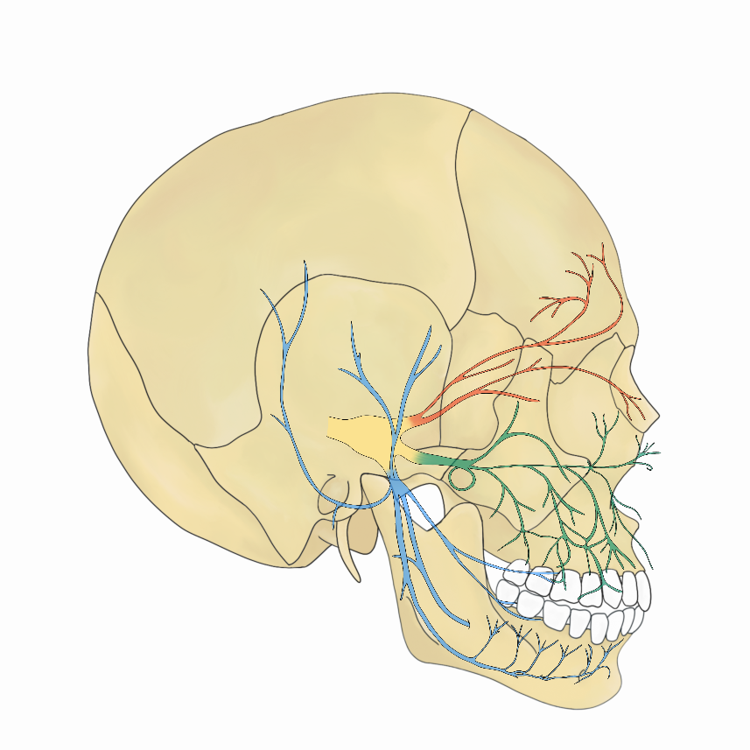
Försvårad diagnostik på grund av
Anatomisk närhet mellan strukturerna
  Dental genes?
  Muskulär genes?
  Artikulär genes?
  Otorhinolaryngologisk (ÖNH) genes?
Gemensam sensorisk nervförsörjning
  Främst n trigeminus
Refererad smärta
N. ophtalmicus
N. maxillaris
N. auriculotemporalis
N. mandibularis
Illustration av Johanna Svedenlöf och Nikolaos Christidis
Bettfysiologi – en bok om orofacial smärta och käkfunktion

Slide 14
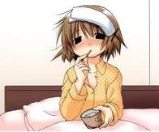
Konsekvenser för den bettfysiologiska patienten
Nedsatt livskvalitet
  nedstämdhet/depression
  försämrade sociala relationer
  trötthetssyndrom
Knappt hälften hade sökt tandläkare/läkare för sin ansiktssmärta
Knappt 1 av 5 hade stannat hemma från arbetet pga. ansiktssmärta

Slide 15
Situationen för barn och tonåringar
Försämrad livskvalitet
  20% konsumerar analgetika varje vecka
  20% missar minst 1 dag i skolan per månad
Så många som 3-5% av tonåringarna har ett objektivt behandlingsbehov
Bara 1-2% av tonåringarna får behandling
  1/3 av patienterna får med andra ord behandling

Slide 16
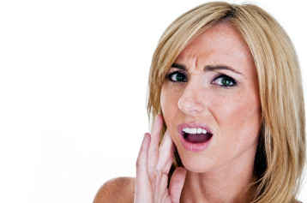
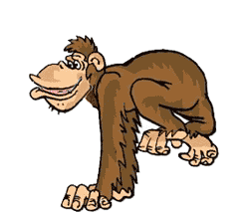
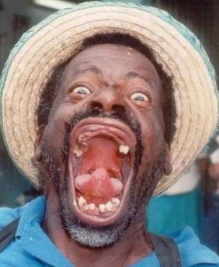

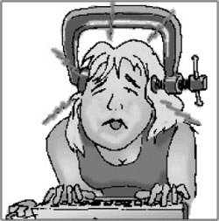
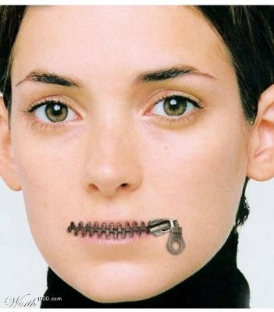
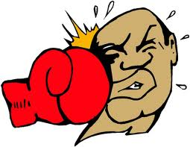
TMD – temporomandibular disorders
Ett samlingsnamn för ett flertal kliniska tillstånd som involverar tuggmuskulatur, käkled och/eller närliggande strukturer

Slide 17
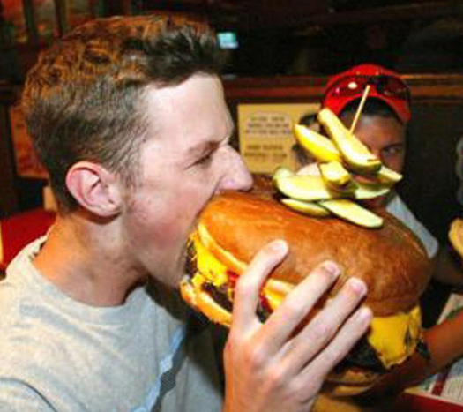
Symptom
Smärta och ömhet i ansiktet
Nedsatt gapförmåga
Knäppningar
  11% hos 14-åringar
  31% hos 23-åringar
Spänningshuvudvärk
Tandvärk
Störande bruxism nattetid
Uttalad attrition
Nydell A et al., Swed Dent J 1994:18:191-5

Slide 18
Normal gapförmåga
Gapförmågans utveckling
56.0
56.0
53.9
44.8
38.4
Agerberg G. Acta Odontol Scand, Acta Morphol Neerl Scand 1974

Slide 19
Knäppningar
Frekvensen varierar mellan 14-44% i olika studier
Högst frekvens med stetoskop
Ovanligt hos små barn
  börjar uppträda i 10-12 års ålder
Prognos
  god
Besök 1
n = 100
n = 83
Käkledsljud
35%
48%
Besök 2
Käkledsljud
31%
54%
Inga ljud
69%
46%
Inga ljud
65%
52%
Besök 2
Käkledsljud
34%
50%
Inga ljud
66%
50%
Bush och Carter, 1983; Magnusson et al., 1986

Slide 20
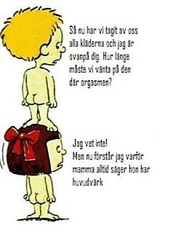
Spänningshuvudvärk
Prevalens:
  Sverige har en hög förekomst av spänningshuvudvärk
    50% har haft huvudvärk sista året
    ca 30% har huvudvärk minst 1 ggn/v
    2% har daglig huvudvärk
    Ökande förekomst sista 10 åren
Könsskillnader?
  Lika vanligt hos flickor och pojkar upp till 12 års åldern
    sedan vanligare hos flickor/kvinnor

Slide 21
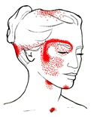
Spänningshuvudvärk
Symptom
  Tryck ovanpå eller som ett band runt huvudet som sedan gradvis övergår i värk.
  Värk i nacke, panna, käkar och tinningar
  Man blir inte sämre av att röra på sig och man kan oftast slutföra sin uppgift eller arbete

Slide 22
Har din patient orofacial smärta eller käkfunktionsstörning?
Screeningfrågor:
Gör det ont i tinning, ansikte, käke eller käkled en gång i veckan eller oftare?
Gör det ont när du gapar eller tuggar en gång i veckan eller oftare?
Har du låsningar eller upphakningar i käken en gång i veckan eller oftare?
Nilsson IM et al., J Orofac Pain 2005;19:144-50

Slide 23
Utredning – Anamnes
Anamnesen är vårt viktigaste instrument!
  Lokal anamnes
    Fråga efter smärtans/besvärets karaktär, utbredning, konsekvenser
      När gör det ont
      Var gör det ont
      Hur gör det ont
      Här länge sitter det onda i
      Vad utlöser smärtan
      Vad lindrar smärtan
    Parafunktioner
      Tandgnissling, läpp-, kind-, nagel-bitning, tuggummituggande, etc.

Slide 24
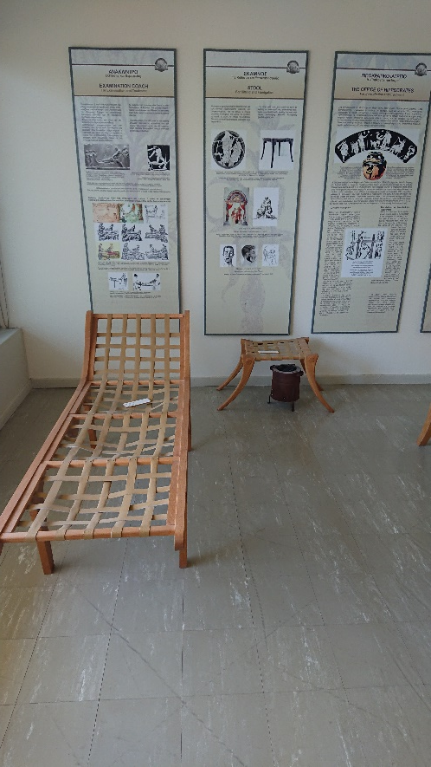
Utredning – Anamnes
Allmän anamnes
  Sjukdomar
    Fysisk och psykisk ohälsa
      Migrän, EDS, JIA, ögonproblem, öron/tinnitus, epilepsi, ADHD, Aspberger
    Medicinkonsumtion
      Analgetika, Concerta/Ritalin, SSRI-preparat etc
    Ärftlig belastning
      bruxism, huvudvärk/migrän etc.
  Trauma
    Whiplash-liknande
  Social situation
    Skola, fritid, ev. träning, datoranvändning, smartphone, syskon

Slide 25

Utredning – Anamnes
Allmän anamnes
  Sjukdomar
    Fysisk och psykisk ohälsa
      Migrän, EDS, JIA, ögonproblem, öron/tinnitus, epilepsi, ADHD, Aspberger
    Medicinkonsumtion
      Analgetika, Concerta/Ritalin, SSRI-preparat etc
    Ärftlig belastning
      bruxism, huvudvärk/migrän etc.
  Trauma
    Whiplash-liknande
  Social situation
    Skola, fritid, ev. träning, datoranvändning, smartphone, syskon

Slide 26
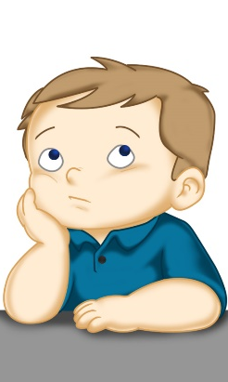
Orofacial smärta och käkfunktionsstörning hos barn
Även små barn känner smärta
Men barn har magiskt tänkande kring sin smärta
    Fantiserar om varför
    Upplevs ofta som ett straff
      Tror att föräldrar kan ”ta bort” smärtan när de vill
Anamnes mycket viktig, både lokal och generell
  Sitt på samma nivå som patienten
  Titta på patienten
  Ta dig tid, visa att du är intresserad och bryr dig

Slide 27
Anpassa anamnesupptaget efter individen
Tonåringar redogör för smärta och käkfunktionsstörning på ett mer vuxet sätt
2-3 åringar:
enbart - ”Det gör ont”
5-6 åringar:
mer specifikt var - ”Ont i magen”
8-10 åringar:
än mer beskrivande - gärna bildspråk

Slide 28
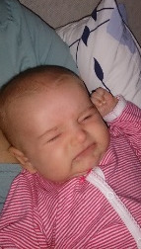
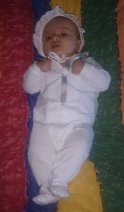
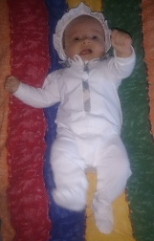
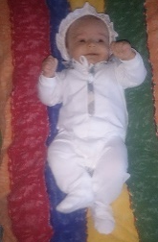
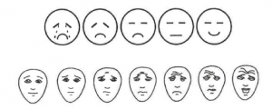
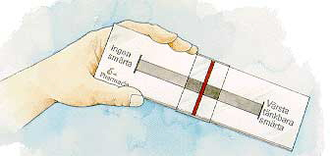
Smärtskattningsskalor för barn och Vuxna
0-3 år beteendeskalor
Ansiktsuttryck, skrik,
kroppshållning, tröstbarhet
andningsmönster,
aktivitetsgrad
3 år ansiktsskala
Bieri skala, yngre barn väljer ytterligheter
Kan förstå skillnad på mycket och lite ont
Från (6) 10 år
VAS
Skolålder och uppåt

Slide 29
Bikupa
  Diskutera i par om vad ni tror att denna patient har för problem

Slide 30
Patientfall
Akutbesök:
Anna, 42 år, chefsjurist på ett stort internationellt företag, kommer till dig på ett akutbesök.
Hon klagar på värk vä sida av ansiktet.
Problemen började för ca 10 dagar sedan.
Hon har inga större besvär på morgonen när hon vaknar
ska borsta tänderna,
ska dricka något varmt eller kallt
så får hon en stark smärta
pekar mot överkäken men säger underkäken
men så fort hon rör käken,

Slide 31
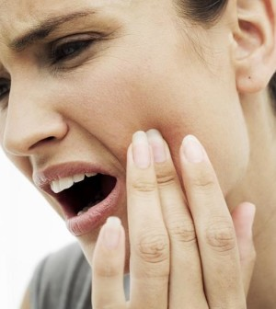
Patientfall
Anamnes:
Problemen började för ca 10 dagar sedan.
Hon har inga större besvär på morgonen när hon vaknar
  men så fort hon rör käken
  ska borsta tänderna
  ska dricka något varmt eller kallt
så får hon en stark smärta
Pekar mot överkäken vänster men säger underkäken
Smärtan sitter i en kortare stund
  30 sekunder upp till 5 minuter.
  den är intensiv, 7 i en 10-gradig skala
  den känns djupt inne i benet
  har en ilande, brännande, huggande karaktär.
Hon har testat smärtlindring i form av Alvedon och Ipren men inget hjälper.
Hon har tidigare aldrig haft besvär med tänderna, vet ej med sig om något trauma.
Det här fotot av Okänd författare licensieras enligt CC BY-SA

Slide 32
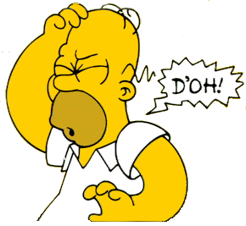
Patientfall
Anamnes forts:
Sällan huvudvärk
Har haft upprepade öroninflammationer med rör under uppväxten
Väsentligen frisk, förvärvsarbetande, ingen psykosocial pålagring
Ingen känd allergi
Ingen känd ärftlighet
Inga kända parafunktioner
Det här fotot av Okänd författare licensieras enligt CC BY-SA

Slide 33
Vad gör du för undersökning i nästa steg
Undersöker intraoralt?
Palperar muskler och käkleder?
Tar apikalröntgen?
Tar CBCT?
Gör neurologisk undersökning?
Lägger diagnostisk blockad?

Slide 34

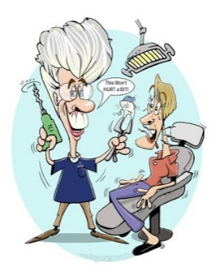
Bettfysiologisk undersökning
Undersökningsprotokoll
  DC/TMD – både klinik och forskning
    I början av 2014 publicerades nya validerade, internationellt erkända kriterier för TMD
    Schiffman et al, J Orofac Pain Headache 2014;28:7-27

Slide 35
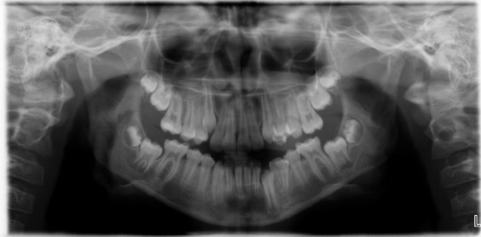
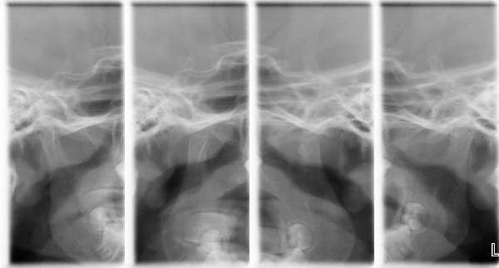
Utredning – Status
Panorama
Lateralt käkledspanorama
Status (enligt DC/TMD) bekräftar anamnesen
  Palpation av käkleder och muskler
  Underkäkens rörelseomfång och rörelsemönster
  Ocklusion och artikulation
  Bettyp samt dentalt status
  Bruxofasetter samt slemhinneimpressioner
  Röntgen vid behov

Slide 36
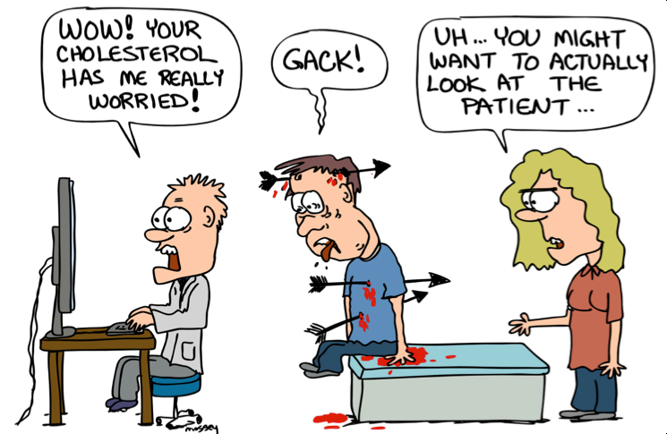
Status….

Slide 37
Diagnoser enligt DC/TMD
Muskel | Disk | Käkled | Huvudvärk
Myalgi | Diskförskjutning med återgång (alt. intermittent låsning) | Artralgi | Huvudvärk förenad med TMD
Myofasciell smärta med refererad smärta | Diskförskjutning utan återgång och inskränkt gapförmåga | Degenerativ ledsjukdom
 | Diskförskjutning utan återgång och utan inskränkt gapförmåga | Subluxation
OBS! För att ställa smärtdiagnos måste smärtan vid palpation kännas igen

Slide 38
Bikupa
  Diskutera i par om vad ni tror att denna patient har för problem

Slide 39
Patientfall
Akutbesök:
Anna, 42 år, chefsjurist på ett stort internationellt företag, kommer till dig på ett akutbesök.
Hon klagar på värk vä sida av ansiktet.
Problemen började för ca 10 dagar sedan.
Hon har inga större besvär på morgonen när hon vaknar
ska borsta tänderna,
ska dricka något varmt eller kallt
så får hon en stark smärta
pekar mot överkäken men säger underkäken
men så fort hon rör käken,

Slide 40
Patientfall
Anamnes:
Problemen började för ca 10 dagar sedan.
Hon har inga större besvär på morgonen när hon vaknar
  men så fort hon rör käken
  ska borsta tänderna
  ska dricka något varmt eller kallt
så får hon en stark smärta
Pekar mot överkäken vänster men säger underkäken
Smärtan sitter i en kortare stund
  30 sekunder upp till 5 minuter.
  den är intensiv, 7 i en 10-gradig skala
  den känns djupt inne i benet
  har en ilande, brännande, huggande karaktär.
Hon har testat smärtlindring i form av Alvedon och Ipren men inget hjälper.
Hon har tidigare aldrig haft besvär med tänderna, vet ej med sig om något trauma.
Det här fotot av Okänd författare licensieras enligt CC BY-SA

Slide 41
Patientfall
Anamnes forts:
Sällan huvudvärk
Har haft upprepade öroninflammationer med rör under uppväxten
Väsentligen frisk, förvärvsarbetande, ingen psykosocial pålagring
Ingen känd allergi
Ingen känd ärftlighet
Inga kända parafunktioner
Det här fotot av Okänd författare licensieras enligt CC BY-SA

Slide 42
Patientfall
  Kliniskt:
  Tänder i ök och uk, inga fynd, svarar normalt på kyla, ingen perkussions-, apikal- eller kronömhet, frackfinder inget fynd, gingiva ua, ingen sonderbar karies.
Bettfysiologiskt status:
Käkleder HÖ – VÄ
Lateral pol J – N
Känns igen N – N
Runt lateral pol J – N
Känns igen N – N
Knäppning N – N
Krepitation N – N
Muskulatur HÖ – VÄ
Temporalis J – J
Känns igen N – N
Masseter J – J
Känns igen N – N
Käkfunktion mm smärta
Max gapförmåga 39 N
Max sidorörelse hö 9 N
Max sidorörelse vä 8 N
Max protrusion 9 N
Rak gapningsrörelse, ingen deviation
Ocklusion
IP: 18-13, 22-28
RP: 17, glidning RP-IP < 0.5 mm
LTR: 13, 23/24
PTR: 12-22
MTR: inga interferenser

Slide 43

Vad misstänker du att anna besväras av?
Tentativa diagnoser:
Symptomatisk pulpit
Myofasciell smärta med refererad smärta
Sinuit
Pretrigeminal neuralgi
Symptomatisk apikal parodontit

Slide 44
Patientfall
  Kliniskt:
  Tänder i ök och uk, inga fynd, svarar normalt på kyla, ingen perkussions-, apikal- eller kronömhet, frackfinder inget fynd, gingiva ua, ingen sonderbar karies.
  Rörelsesmärta vid framåt och sidoböjning av huvud
Bettfysiologiskt status:
Käkleder HÖ – VÄ
Lateral pol J – N
Känns igen N – N
Runt lateral pol J – N
Känns igen N – N
Knäppning N – N
Krepitation N – N
Muskulatur HÖ – VÄ
Temporalis J – J
Känns igen N – N
Masseter J – J
Känns igen N – N
Käkfunktion mm smärta
Max gapförmåga 39 N
Max sidorörelse hö 9 N
Max sidorörelse vä 8 N
Max protrusion 9 N
Rak gapningsrörelse, ingen deviation
Ocklusion
IP: 18-13, 22-28
RP: 17, glidning RP-IP < 0.5 mm
LTR: 13, 23/24
PTR: 12-22
MTR: inga interferenser

Slide 45
Vad misstänker du att anna besväras av?
Tentativa diagnoser:
Symptomatisk pulpit
Myofasciell smärta med refererad smärta
Sinuit
Pretrigeminal neuralgi
Symptomatisk apikal parodontit

Slide 46
Patientfall
  Kliniskt:
  Tänder i ök och uk, inga fynd, stark smärta vid kyla som sitter i ca 2 minuter, ingen perkussions-, apikal- eller kronömhet, frackfinder inget fynd, gingiva ua, ingen sonderbar karies.
  Ingen rörelsesmärta vid framåt och sidoböjning av huvud
Bettfysiologiskt status:
Käkleder HÖ – VÄ
Lateral pol J – N
Känns igen N – N
Runt lateral pol J – N
Känns igen N – N
Knäppning N – N
Krepitation N – N
Muskulatur HÖ – VÄ
Temporalis J – J
Känns igen N – N
Masseter J – J
Känns igen N – N
Käkfunktion mm smärta
Max gapförmåga 39 N
Max sidorörelse hö 9 N
Max sidorörelse vä 8 N
Max protrusion 9 N
Rak gapningsrörelse, ingen deviation
Ocklusion
IP: 18-13, 22-28
RP: 17, glidning RP-IP < 0.5 mm
LTR: 13, 23/24
PTR: 12-22
MTR: inga interferenser

Slide 47
Vad misstänker du att anna besväras av?
Tentativa diagnoser:
Symptomatisk pulpit
Myofasciell smärta med refererad smärta
Sinuit
Pretrigeminal neuralgi
Symptomatisk apikal parodontit

Slide 48
Behandling
Information
Motivation
Bettskena
Viktigt ta hänsyn till typ av skena vid:
Individanpassad rörelseträning
Läkemedel
Analgetiska trappan
Orsakssamband
Lugnande
Kognitiv rådgivning
Datorvanor
Nagelbitning
Tuggummituggande
primärbett
växelbett
Visuell feedback
Christidis N, Best Practice, Stockholm County Council 2015

Slide 49
Hantering av temporomandibulära sjukdomar
Ocklusal
terapi
Fysikalisk
terapi
Farmakologisk
terapi
Kognitiv
terapi
Interocklusal
anordning
Rörelseövningar
Analgetika,
läkemedel
Information och
rådgivning
Bettslipning
TENS
Antiinflammatoriska
läkemedel
Biofeedback
Ortodonti
Akupunktur
Lokalanestesi
Avslappningsövningar
Protetik
Värme / kyla
Muskelrelaxerande
Själv observation
– ”smärtdagbok”
Stretch/töjning

Slide 50
Analgetiska trappan
Kodein
Citodon
NSAID
I 1:a hand: Naproxen, Pronaxen
I 2:a hand: Ibuprofen, Ipren, Brufen
Paracetamol
Alvedon, Panodil, Pamol
Kloka listan, www.janusinfo.se

Slide 51
När ska du skicka remiss?
Terapiresistens
Misstanke om käkledsartrit
Komplikationer
Remissen ska innehålla:
Anamnes – utförlig
(patientens berättelse)
Status – gapförmåga, käkleds-, muskelstatus
(dina fynd)
Utförd behandling
Frågeställning

Slide 52
För den som vill läsa mer i vinter

Slide 53
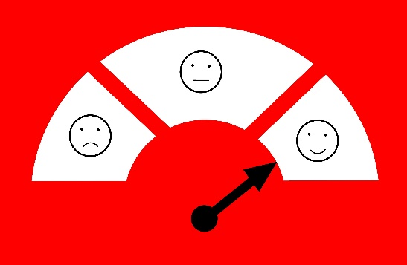
Visuell Feedback

Slide 54
Olika rörelseträningsprogram

